Slide 1
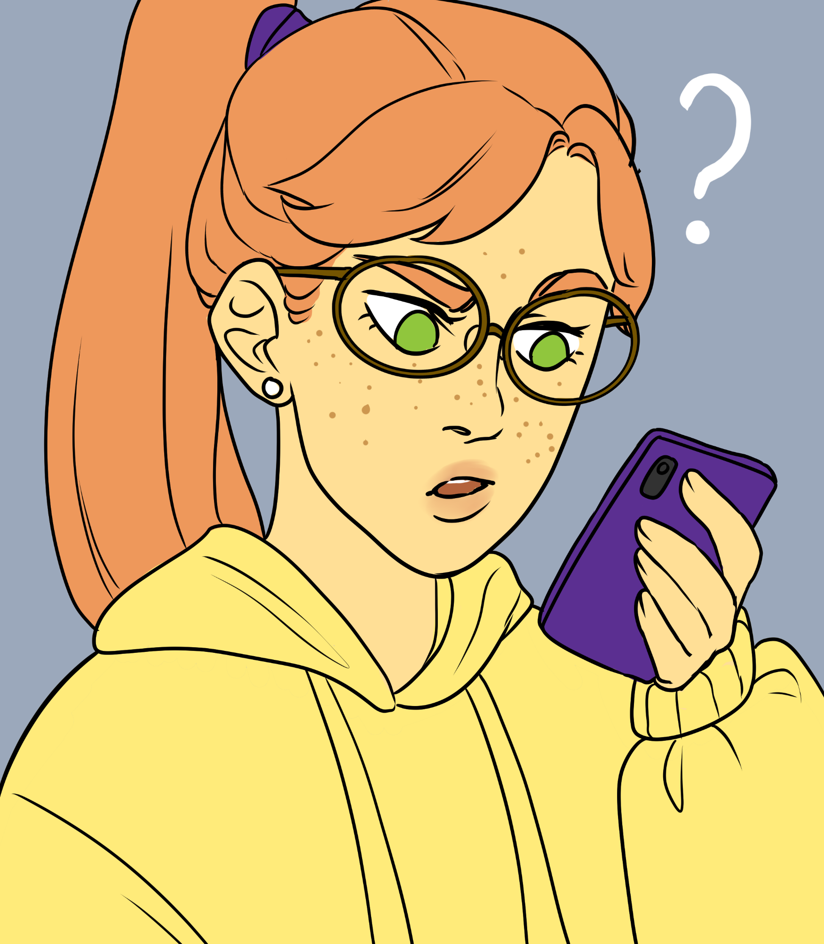
Week 36, 2025 – Groep 5/6 en (V)SO
Lkeekr mikjaklek lzeen en shicrejvn

Slide 2

Melle
Waarde Leergierige Jeugd,
Met diepe eerbied en een zekere existentiële perplexiën, richt ik mij tot u. De aanhef van dit epistolaire dictaat, geconcipieerd met een beërfde hand, is een dedicatie aan de fundamentele nexus die ons bindt: de onverzadigbare aspiratie tot intellectuele verheffing. Moge u, begunstigd met de virtuoze beheersing van de scripturale articulatie, de abysmische lacune overbruggen tussen de geletterde elite en de individuen die verstrikt zijn geraakt in een ondoordringbaar labyrinth van obscure semiotiek.
Mijn eigen casus, een moment van disfunctionele onmacht, staat mij haarscherp bij. Recentelijk moest ik een ambtelijk formulier invullen. De syntactische constructies waren onuitspreekbaar, de terminologie onpenetreerbaar. Iedere lexicale eenheid was een oninneembare vesting. Ik zat daar, in mijn studeervertrek, en voelde een aanval van acute paniek. De pagina’s lachten om mijn cognitieve onvermogen. Uiteindelijk zocht ik mijn toevlucht tot de expertise van een naaste, die de complexe materie voor mij wist te declassificeren.
Deze ervaring was een diepgaande anagnorisis. Zij exposeerde de inherente vulnerabiliteit van degenen die verondersteld worden te navigeren door een oceaan van geschreven communicatie, zonder dat zij het noodzakelijke kompas hebben. Ik hoop oprecht dat u, na de introspectie van mijn tribulatie, empathie zult cultiveren voor hen wier alledaagse bestaan een constante strijd is tegen de genadeloze barrière van de geschreven taal.
Lees verder op de volgende dia.

Slide 3
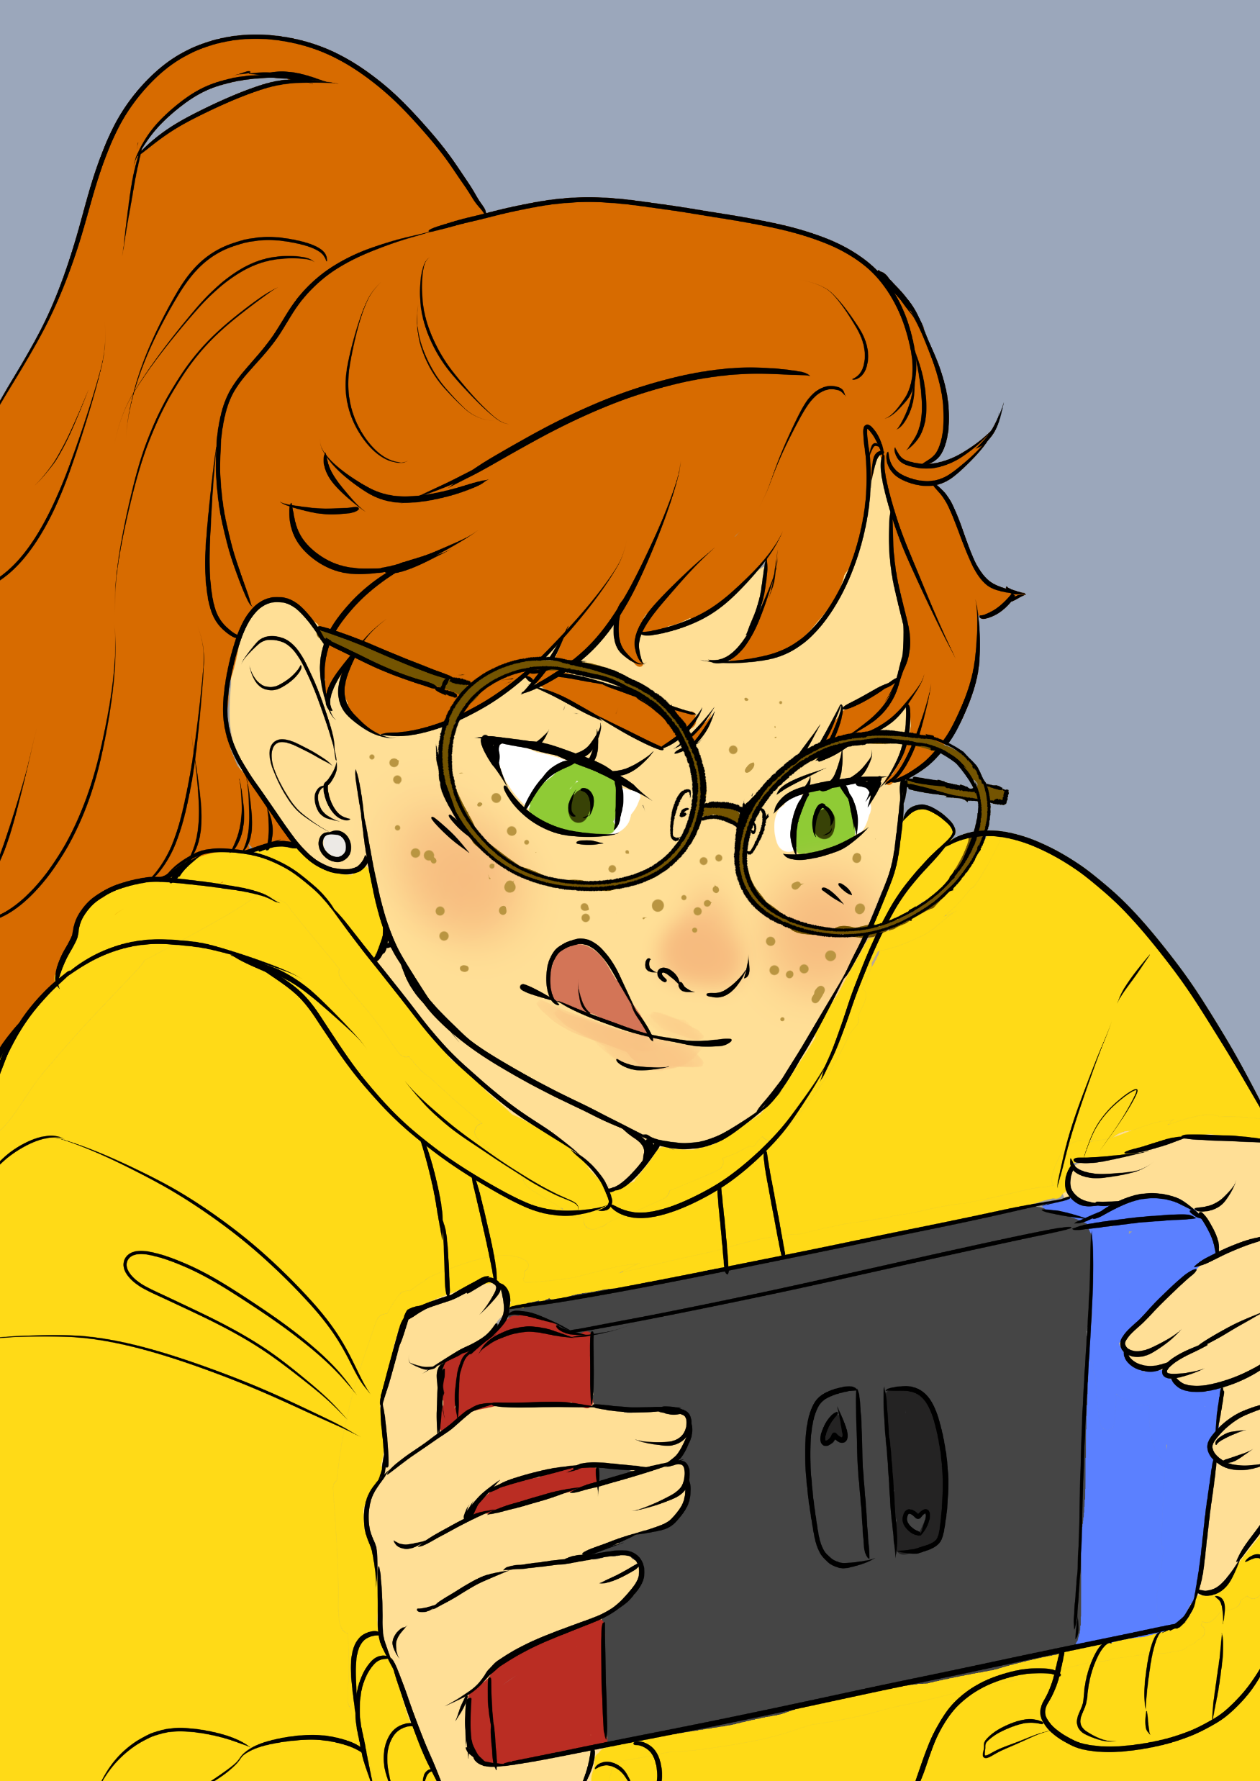

Melle
En hoe was het om dit te lezen? Lastig? Deze week was ik in de bibliotheek en daar hingen posters voor de "Week van lezen en schrijven". Daar las ik over laaggeletterdheid. Het zette mij aan het denken. Hoe moeilijk is alles als je niet goed kunt lezen en/of schrijven? Dat formulier invullen vond ik al lastig (want daar had ik het over…), maar wat als je dat altijd zo ervaart? Dan wordt het ook online wel moeilijk. Ik heb dit bewust in moeilijke, deftige taal geschreven. Ik wilde je laten ervaren hoe het voelt om een tekst te lezen waarin je de woorden niet begrijpt, waar elke zin moeilijk is.
Welke dingen lijken jou het aller-moeilijkst om te doen wanneer je laaggeletterd bent?
Met hoogachting,
Melle.

Slide 4
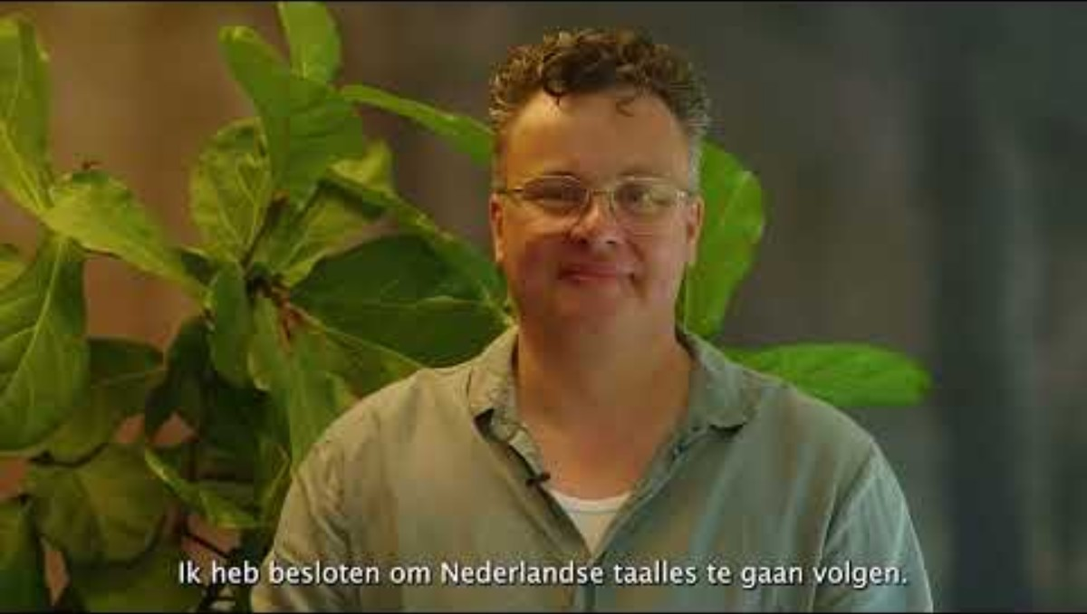
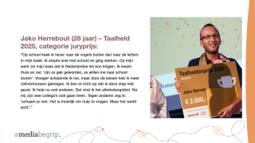
In de media:
Week van lezen en schrijven
Van lezenenschrijven.nl:
“In Nederland hebben 3 miljoen mensen van 16 tot en met 75 jaar moeite met lezen, schrijven en/of rekenen. Daardoor hebben ze ook vaak moeite met een computer of een smartphone.
Van 8 tot en met 15 september is de Week van lezen en schrijven. Dan vragen we extra aandacht voor beperkte basisvaardigheden. Dat doen we met het Nederlandse publiek, taalnetwerken, gemeenten en bedrijven. En ook lokale radiostations zetten zich ervoor in.”
Luister eens naar het verhaal van Marco, die 17 was toen hij van school af ging en in een fabriek ging werken. En lees het verhaal van Taalheld 2025 Jako (28 jaar).

Slide 5
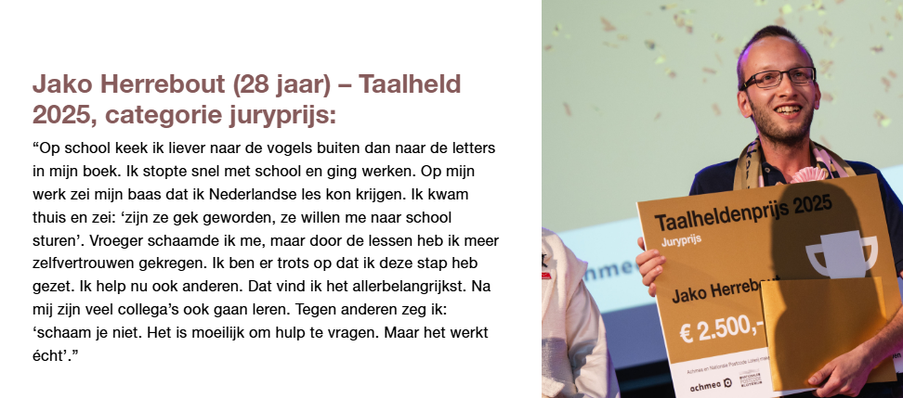

Slide 6

Hoe zit dat:
“Je bent als volwassene laaggeletterd, als je moeite hebt met lezen, schrijven en/of rekenen. Vaak heb je dan ook beperkte digitale vaardigheden. Dan vind je bijvoorbeeld omgaan met een computer of een smartphone lastig. Niet goed kunnen lezen, schrijven en/of rekenen heeft gevolgen. Je vindt bijvoorbeeld minder snel een baan of hebt minder grip op je geldzaken. Een volwassene die laaggeletterd is, is geen analfabeet. Een laaggeletterde kan wel lezen en schrijven, alleen niet goed genoeg om helemaal mee te doen in de samenleving.
In Nederland zijn er 3 miljoen laaggeletterden (16 tot en met 75 jaar).
Ook jongeren lopen het risico laaggeletterd te worden.
Te veel jongeren:
hebben aan het eind van de basisschool een achterstand in schrijfvaardigheid;
hebben aan het eind van de basisschool een lichte achterstand in rekenen en wiskunde;
hebben als ze 15 jaar zijn een leesachterstand;
vinden als ze 15 jaar zijn lezen niet leuk.
(Bron: Laaggeletterdheid in Nederland)

Slide 7

Ga in gesprek
Bespreek de stelling:
“Als je niet goed kunt lezen, ben je minder slim dan anderen.”

Slide 8
Ga in gesprek
Bespreek de stelling:
“Online lezen, zoals op YouTube of Instagram, is ook lezen.”

Slide 9
Ga in gesprek
Bespreek de stelling:
“Digitale media maken laaggeletterdheid erger.”

Slide 10
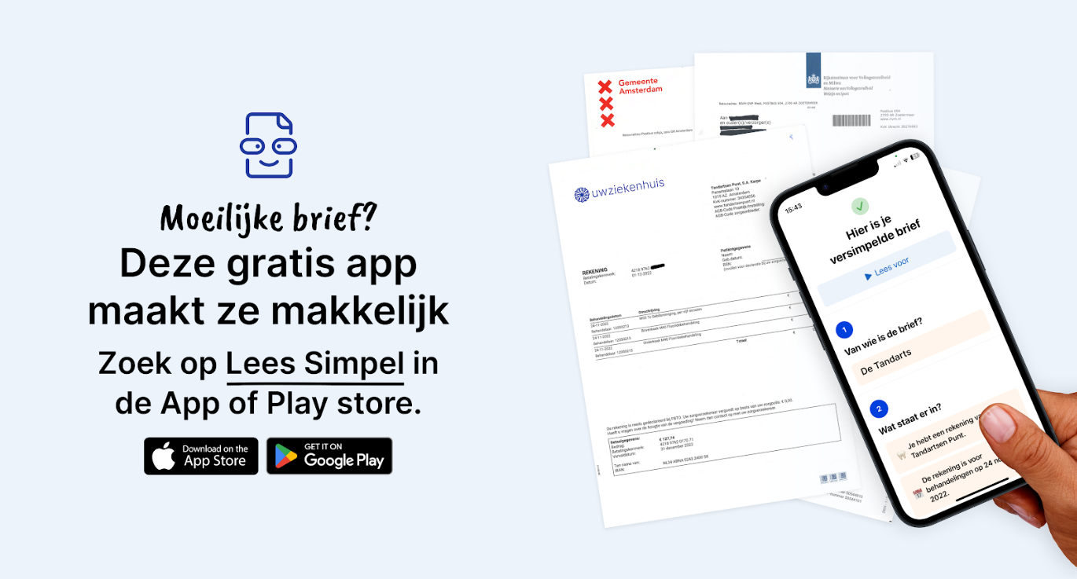

Opdracht
Er zijn verschillende manieren om mensen die laaggeletterd zijn te helpen, zoals:
de Lees Simpel App: daarmee maak je een foto van een tekst en krijg je een samenvatting in eenvoudige taal.
Steffie.nl: een website die moeilijke dingen op een makkelijke manier uitlegt. Je kunt hier ook stickers bestellen die je op een te moeilijke brief kunt plakken en die vervolgens retour afzender sturen.
Het DigiTaalhuis (of kijk bij je plaatselijke bieb) van de bibliotheek: daar helpen ze mensen bij het verbeteren van basisvaardigheden, zoals taal, rekenen en digitale vaardigheden.
En jij wat kan jij doen? Jij kan de opdracht uitvoeren!
Notes:
Inleidende dia

Slide 11
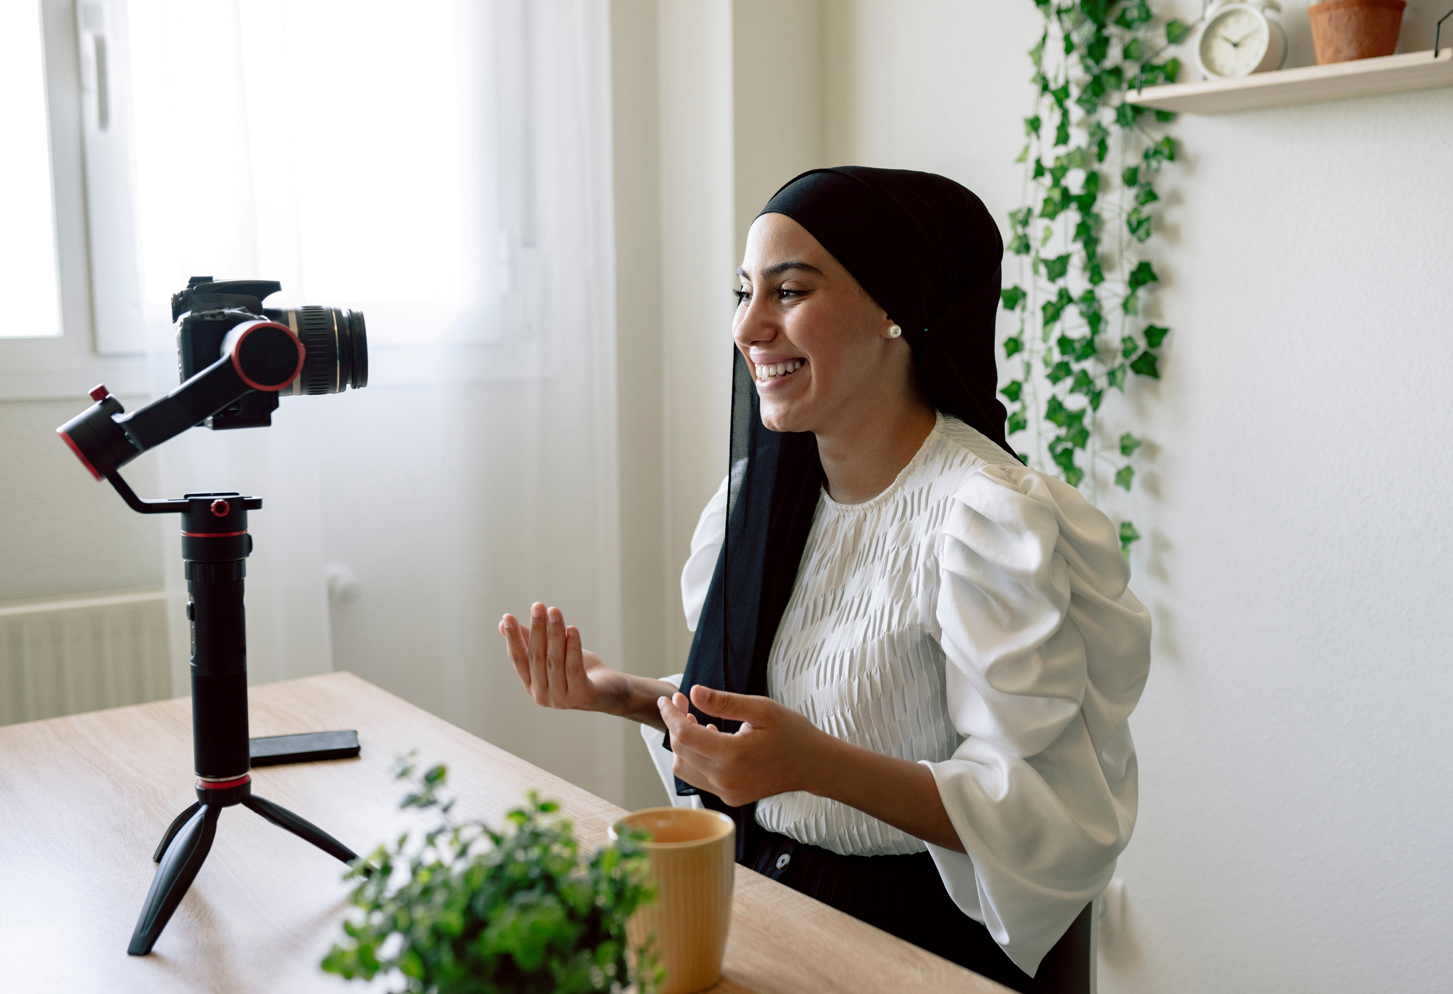
Opdracht
Voorkomen is beter dan genezen… dus leer goed lezen, rekenen en schrijven. Boeken lezen is daarvoor erg belangrijk, maar zoals eerder al gezien: “Teveel jongeren vinden als ze 15 jaar zijn lezen niet leuk.” Maar lezen is een essentiële lifeskill.
Jij gaat nu aan de slag als “Taalfluencer”.
Notes:
Inleidende dia

Slide 12
Opdracht
Maak reclame voor leren lezen (gebruik de info uit deze les!) of maak reclame voor jouwfavoriete boek.
Dat doe je door een video te maken met je Chromebook (bewerk de video met de Google Foto’s app)of laptop (bewerk via Clipchamp of iMovie). Gebruiken jullie Canva op school? Dan mag je die uiteraard ook gebruiken.
Bereid je goed voor voordat je gaat filmen. Schrijf eerst je verhaal uit en ga dan pas opnemen. Werk in tweetallen, maar maak ieder een eigen video.
Notes:
Inleidende dia

Slide 13


Boekentip bij deze les:
Ieder boek past natuurlijk bij deze les. Maar hierbij een paar van onze favorieten.
Voor 9-12 jaar: Mot en de metaalvissers – Sanne Rooseboom
“Mot heet eigenlijk Vlinder. Maar zo noemt alleen haar moeder haar nog. Die wil het liefst een opgeruimd, luchtig kind in een jurkje. Mot is zo niet. Mot houdt van zwarte kleren en van de oude, rommelige stad waarin ze opgroeit.”
Voor 12-15 jaar: Het weeshuis in de azuurblauwe zee – TJ Klune
Linus Baker leidt een rustig, afgezonderd leven en is maatschappelijk werker bij het Ministerie van Toezicht Magische Jongeren. Hij krijgt de bijzondere opdracht te onderzoeken of zes magisch begaafde, maar risicovolle jongeren, die in een weeshuis op een klein eiland wonen, mogelijk een te groot gevaar voor de samenleving opleveren.

Slide 14

Reflectie
Geef de leerlingen de kans hun resultaten te presenteren.
Welke keuzes heb je gemaakt? Waar liep je tegenaan bij het maken?

Slide 15
Onderdeel Burgerschap
Iedere week een opdracht om te werken aan de doelen van Burgerschap! De opdracht sluit aan bij de les van Mediabegrip.

Slide 16

Het is je recht!
Over moeilijke taal gesproken, vooral overheidssites stonden erom bekend moeilijke taal te gebruiken. Er is veel aandacht geweest voor het versimpelen daarvan. Daar staat immers informatie die voor iedereen begrijpelijk zou moeten zijn.
Maar moeten de overheid nu het niveau van de teksten verlagen of ervoor zorgen dat iedereen voldoende de taal machtig is om ze te begrijpen?
Bediscussieer de stelling op de volgende dia.
Notes:
.

Slide 17
Opdracht
“De overheid moet er voor zorgen dat iedereen die in Nederland woont de Nederlandse taal voldoende beheerst om mee te kunnen in de maatschappij.”
Notes:
.

